Slide 1

Lab Book 3. Interferometers I – MZI
Student: Andrés Sánchez-Toril Bastrygina

Slide 2




Instructions General
SOFTWARE
Python notebook supplied by instructors
SCRIPTS
From Poliformat → download the 030_INTERFEROMETERS_v2025_Student_UPDATE2.ipynb
https://github.com/cccanvas-upv/pic-upv-lab3.git
COMPONENT to be studied: Mach-Zendher Interferometer (MZI)
$β_{u}$, $L_{u}$
In2
Out2
$$k_{a}$$
$$k_{b}$$
In1
Out1
$β_{d}$, $L_{d}$

Slide 3
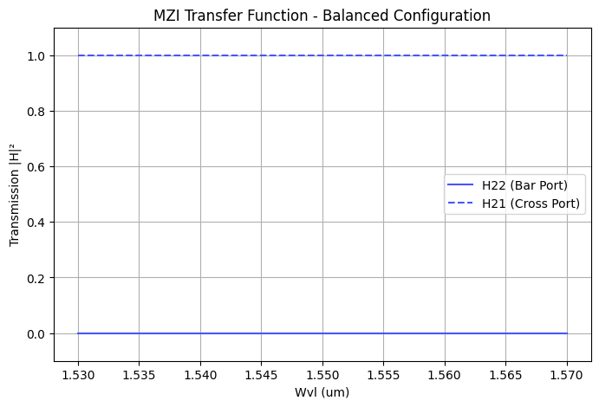

ASSESSMENT #1 – Recap from theory – MZI configurations
Provide one example of implementation for each one of the configurations studied during MZI lecture:
1. Balanced configuration
2. Unbalanced configuration:
2.1. Phase difference
2.2. Delay imbalance
Compute also some examples with $α≠0$ and $γ≠0$
Balanced configuration
En un MZI se genera periodicidad espectral porque convierte un retardo en un desfase dependiente de la longitude de onda. Al estar perfectamente balanceada, el camino e índice que recorre es el mismo, por lo tanto, dará la misma respuesta siempre.
Si los brazos no dividieran la potencia a la mitad, en la interferencia de salida esta no sería perfecta. Con lo que cuando una tuviese que tener una salida de 0 empiece a fugar luz y la de transmisión total ya no reciba el 100% de energía.
Con excess loss habría una atenuación global y constante. La respuesta spectral seguiría siendo plana pero la potencia total habría decaído de forma proporcional a las pérdidas.

Slide 4
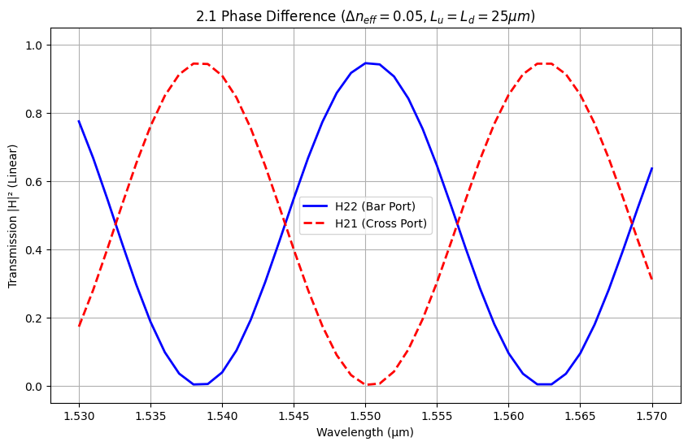
Unbalanced: Phase difference
La diferencia de fase se genera debido a una asimetría en el índice de difracción de las guías de onda. Recorre la misma distancia pero a velocidades distintas.
Hay complementariedad porque no hemos introducido pérdidas y se conserva toda la energía.
El MZI actúa como tunable power coupler cuando fijamos una longitud de onda constante y vamos variando la diferencia de fase, generalmente cambiando el índice efectivo con un electrodo de calor o voltaje.

Slide 5
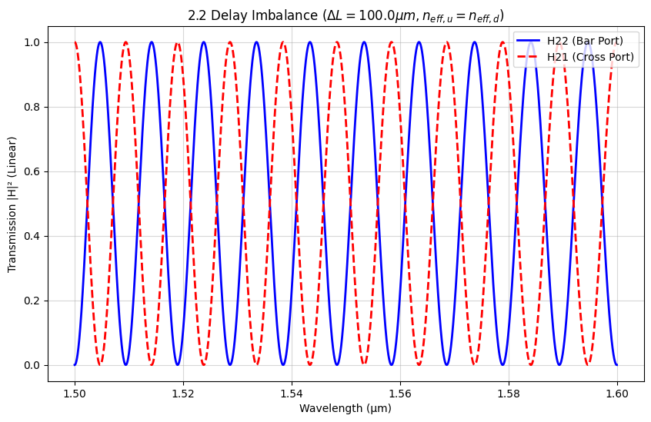
Delay imbalance
Cuando el DeltaL es muy grande, la luz que viaja por el brazo más largo acumula más retraso, por lo que una variación pequeña en la longitud de onda provoca un cambio rápido en la diferencia de fase. Este cambio de fase es muy rápido por lo que nos da un espectro con picos muy juntos.
En guías de SOI el neff cambia con la longitud de onda. Como la velocidad de fase depende del índice cambiante el interferómetro no oscila a un ritmo constante.
El índice de grupo nos dice la velocidad a la que viaja la envolvente de la señal

Slide 6
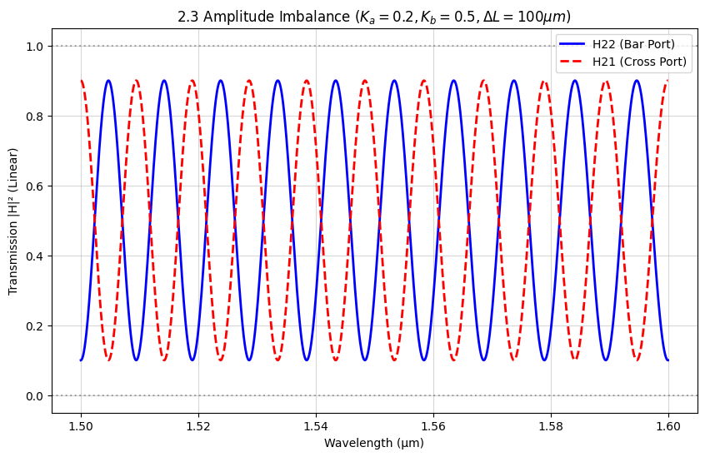
Amplitude imbalance
Para lograr un valle perfecto, se requiere que la interferencia destructiva sea total. Esto solo es posible si tienen la misma amplitud y las dos ondas desfasadas pi. Si no dividiesen de forma simétrica quedaría potencia residual en el brazo que debería tener salida nula y esto degradaría el ER.
La condición que maximiza el rechazo es Ka= 1-Kb.
Habría que diseñar un acoplador de entrada asimétrico inyectando más potencia por el brazo con mayores pérdidas.

Slide 7

ASSESSMENT #2 – Recap from theory – Calculation of $ΔL$
Considering the n_{eff} values for the SOI cross-section, what would be the path difference ($ΔL= L_{u} −L_{d}$) needed to obtain a Free Spectral Range of 40 nm? Introduce the obtained value in the model to check the MZI response.
Hint: We assume 1550 nm as the central design wavelength ($λ_{0}=$1550 nm).
Document all your results (copy here the code employed to obtain the corresponding value)
13.9899 µm

Slide 8
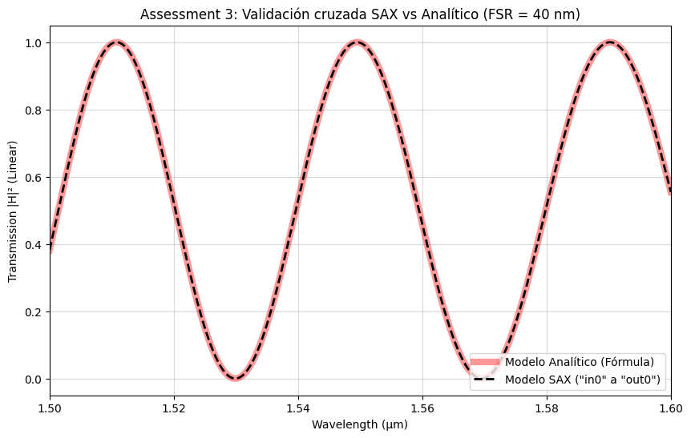
ASSESSMENT #3 – SAX implementation
Now, we are going to implement the design parameters in the MZI model developed in SAX and compare the response obtained with the one simulated by mathematical formulation. This will help us to identify any error in the definition of the SAX model single components.
In order to implement the SAX model, take as example the following lines:
mzi_test = mzi(wl=wl,
coup_a = ...
wvg_d={"length": l_d, "neff": ...},
wvg_u={"length": l_u, "neff": ...},
coup_b = ... )
H00 = mzi_test["in0", "out0"]
Document all your results (copy here the code employed to obtain the transfer function employing SAX modeling and include the comparative plot of the models)
La perfecta correspondencia entre ambos modelos tanto de fase, FSR y amplitud valida las funciones de SAX desarrolladas y nos permite confiar en esta herramienta para el diseño de circuitos fotónicos más avanzados, garantizando que el comportamiento físico predicho por la teoría se mantiene en el entorno de simulación de circuitos.

Slide 9
Extra assessments
Assessment 4. Design an MZI for filtering at a specific wavelength. Calculate and adjust the arm lengths to configure the MZI to have a maximum transmission at 1550 nm.
Assessment 5. Let's see how the response of the MZI varies with the effective index. Vary the effective index of one of the arms and analyze how the spectrum shifts. To do this, you can use the data provided in the .txt files entitled ‘SiN’. Can you give an example of an application where this configuration is used?
Advanced level assessment. Explore how cascading two MZIs affects the transmission spectrum. To do so, design a system in which two MZIs are cascaded. Simulate and observe the spectrum, explaining how the transmission peaks behave.
Document all your results

Slide 10

Thank you

